Slide 1
Окружающий социальный мир.
«Здравствуй, школа».
Аракелян Гоар Спартаковна.
Государственное бюджетное учреждение Калининградской области общеобразовательная организация для обучающихся, воспитанников с ограниченными возможностями здоровья
«Школа – интернат № 1»

Slide 2
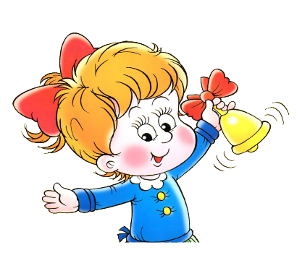
Доброе утро всем девочкам! (Девочки машут и отвечают: «Доброе утро!»)
Доброе утро всем мальчикам! (Мальчики машут и отвечают «Доброе утро!»)
Доброе утро всем тем, кто сегодня чистил зубы!
Доброе утро всем, кому нравится погода за окном.

Slide 3
Загадки
1. Здесь за партами сидим,
Пишем, слушаем, молчим.
Каждый день и каждый час
Мы учиться ходим в (класс)
2. Быстро время то промчится,
Коль не будешь ты лениться.
Скоро прозвенит звонок
И закончится (урок)
3. Школьный прозвенел звонок,
Завершается урок.
Отдохнуть всех непременно
Приглашает (перемена)
4. Дом на улице стоит,
Детвора к нему спешит.
Несут тетрадки, книжки
Девчонки и мальчишки (школа)

Slide 4
Просмотр фильма «Здравствуй, школа!»
https://resh.edu.ru/subject/lesson/5958/main/104573/

Slide 5
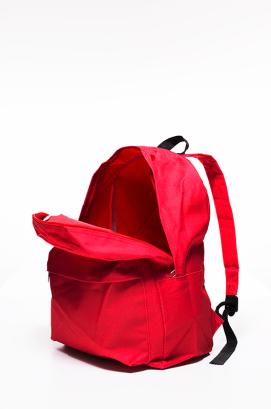
Найди то, что пригодится в школе

Slide 6
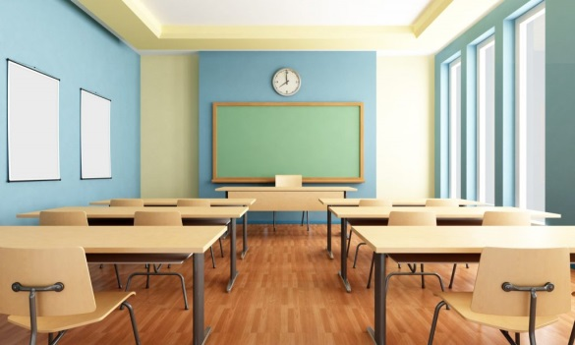
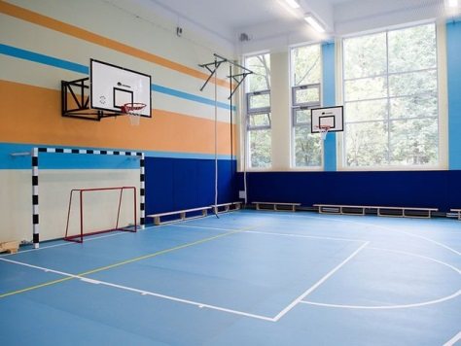
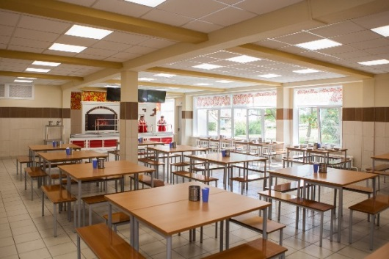
Школьные кабинеты

Slide 7
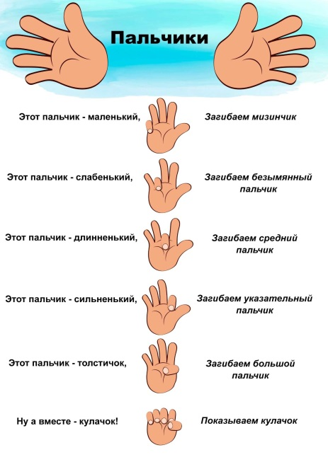
Физминутка
Пальчиковая гимнастика
Поднимает руки класс - это раз,
Завертелась голова - это два,
Три - руками три хлопка,
На четыре - руки шире,
Пять - руками помахать,
Шесть - на место тихо сесть.

Slide 8
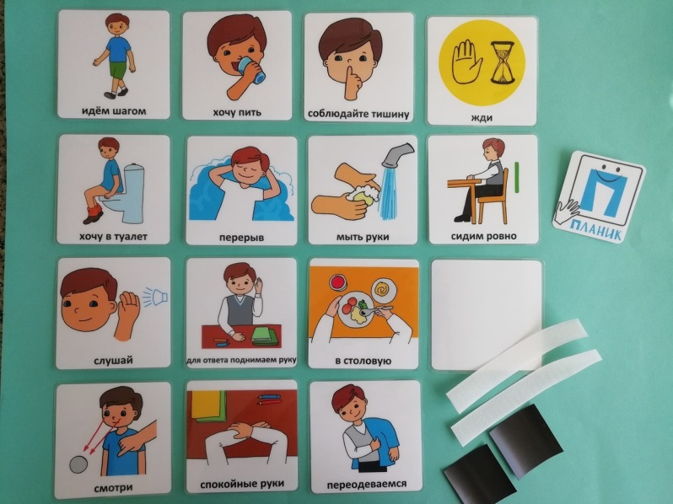
Планирование дня в школе и правила поведения

Slide 9
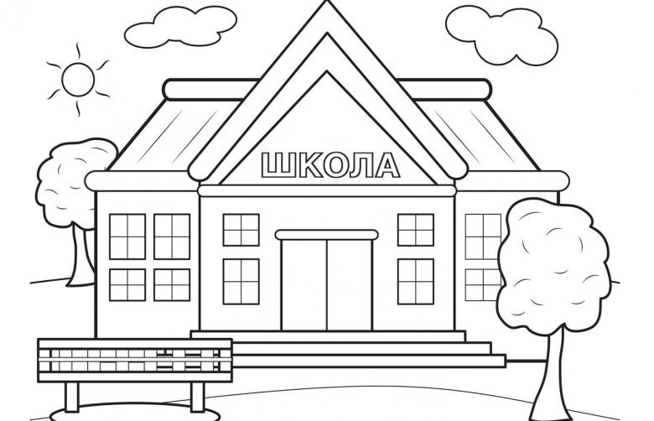
Домашнее задание

Slide 10
Спасибо за внимание!!!

